Slide 1
ESE 服务开发
技术支持邮箱：envi-idl@geoscene.cn
技术支持热线：400-819-2881-4
官方技术博客：cnblogs.com/enviidl
官方技术QQ群： 343328467

Slide 2
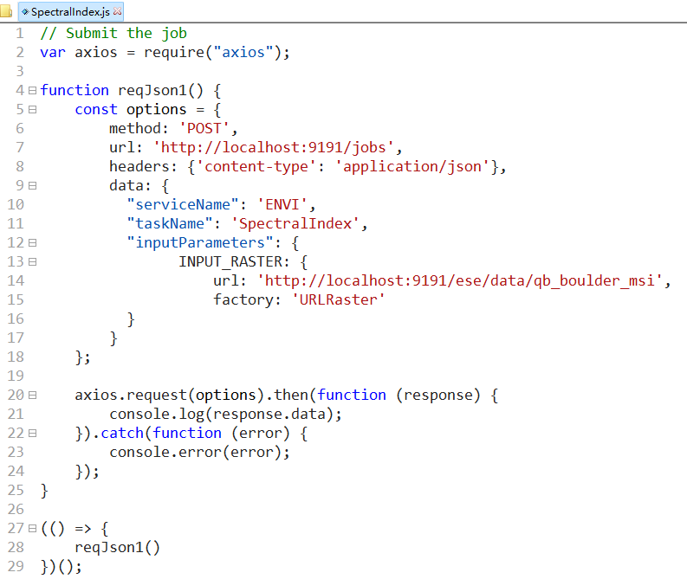
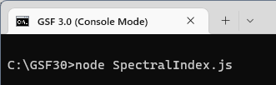
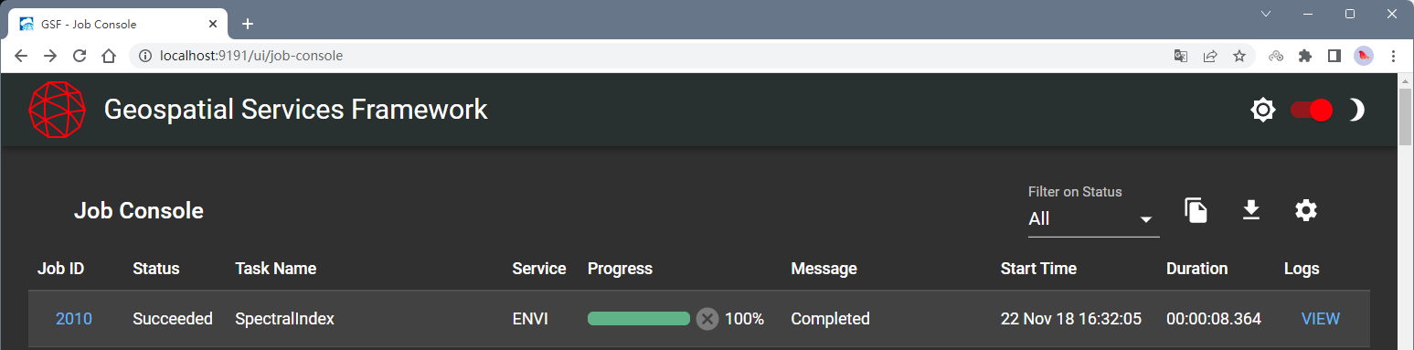
ENVITask 即服务 — 自带 ENVITask
1）编写任务提交脚本（ js 文件），存放在 C:\GSF30\ 目录内
2）开始菜单启动 GSF 3.0 (Console Mode)，运行命令：
3）打开 GSF 控制台：http://localhost:9191/job-console

Slide 3
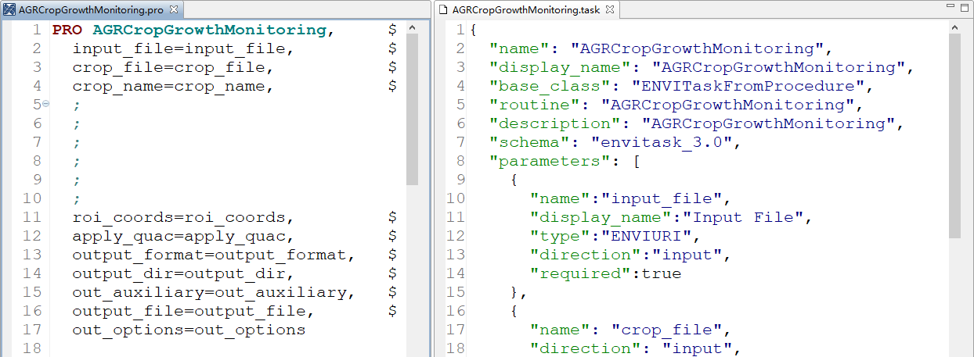
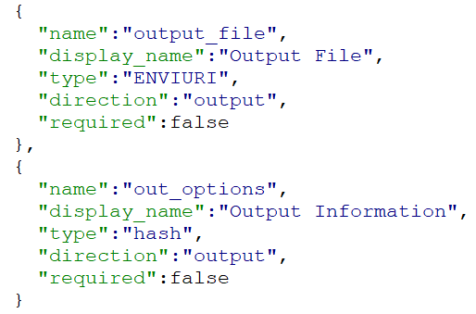
ENVITask 即服务 — 自定义 ENVITask
若希望 ENVITask 作为服务被调用时
通常设置输入文件（input_file）参数为字符串（String 或 ENVIURI），方便 Web 调用时传参
返回信息（out_options）通常使用 HASH 数据类型，可以作为 JSON 对象进行解析，获取所需信息

Slide 4
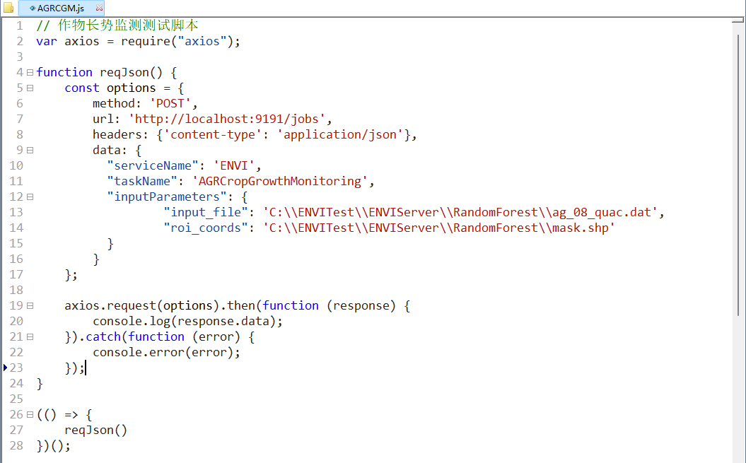

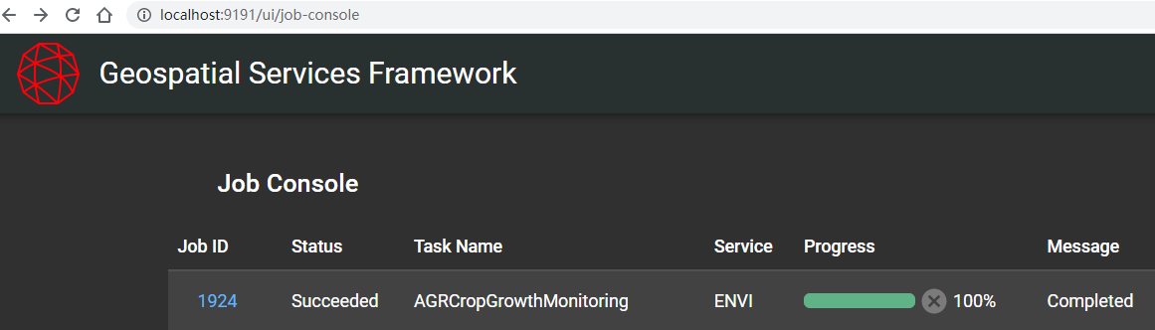
GSF 中运行 ENVITask
提交任务的脚本存放在：C:\GSF30\xxxx.js
GSF 3.0 (Console Mode) 中运行命令：
GSF 任务监控
http://localhost:9191/ui/job-console
②

Slide 5
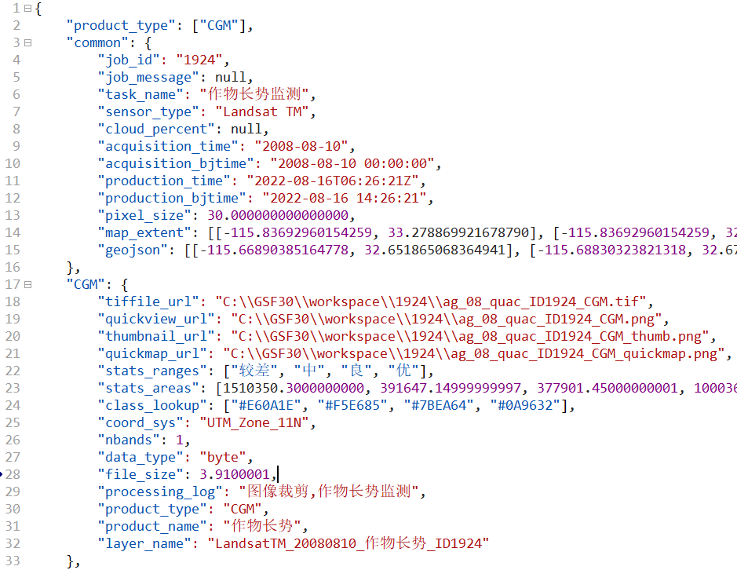
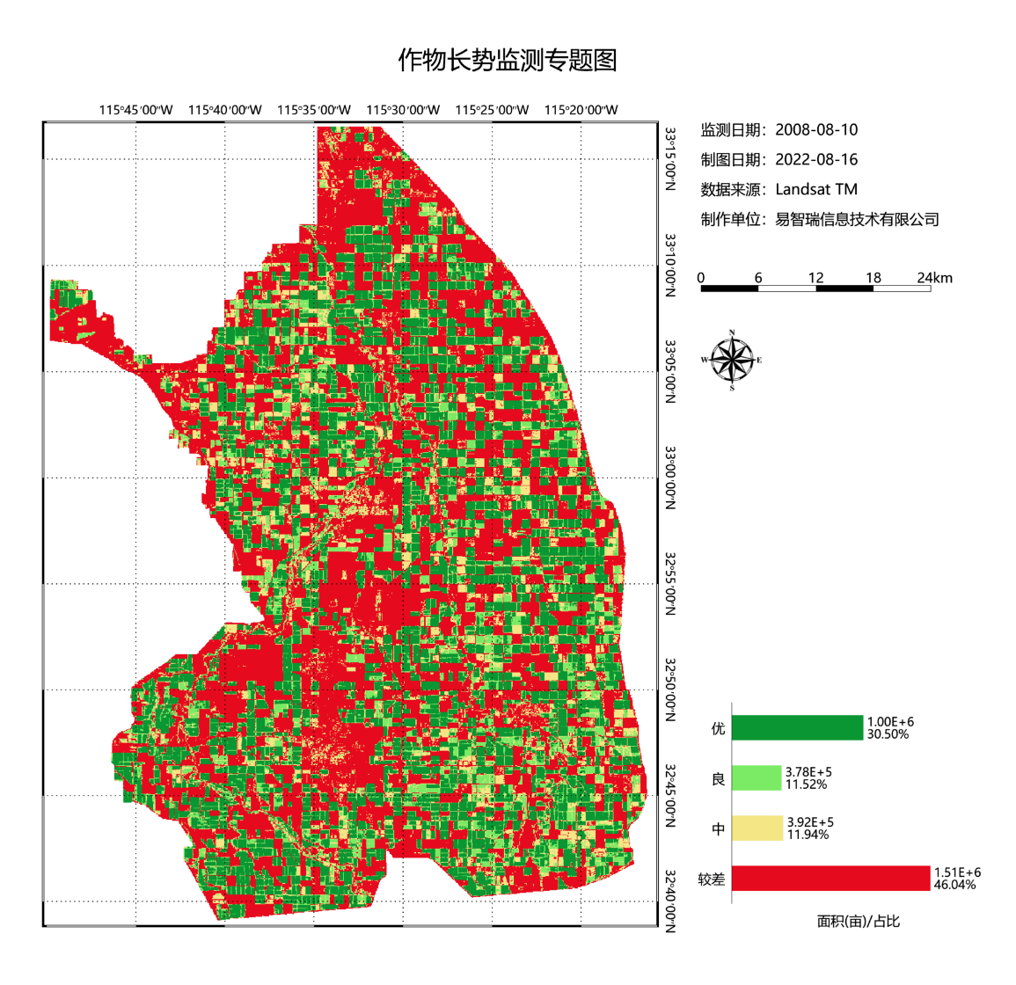
GSF 中运行 ENVITask
获取服务运行结果
通过 out_options 返回结果（ JSON 对象），根据需要解析信息并入库管理

Slide 6
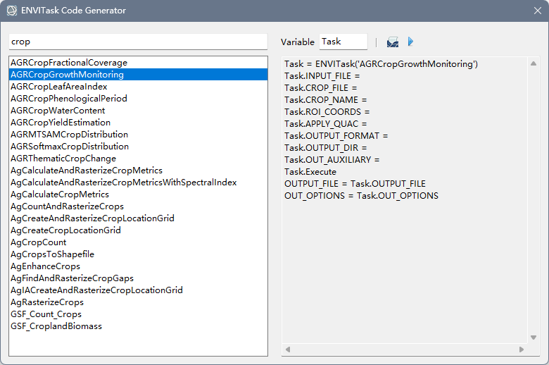
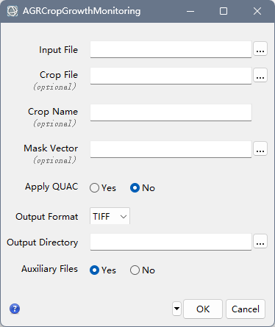
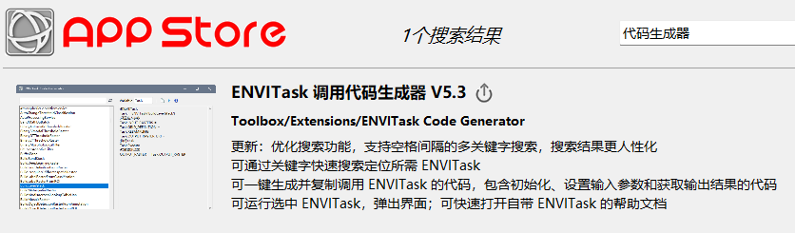
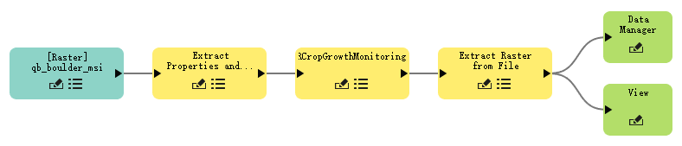
作为服务运行的 ENVITask 本质还是 ENVITask
所以同样可以作为 API 在 IDL 中调用，也可作为扩展工具使用，或在 ENVI Modeler 中使用

